Slide 1
Зимняя олимпиада
Сочи 2014 –
олимпийская столица
Классный час 4 класс
Учитель: Кочнева Надежда Александровна
МОБУ СОШ №17 «Родник»
г.Дальнегорск, Приморский край

Slide 2

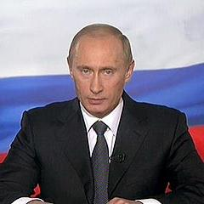
Президент России В.В.Путин:
«Мы полны решимости организовать настоящий праздник в 2014 году, праздник спорта, достойный его уникальной миссии - объединять людей всего мира вокруг действительно значимых ценностей: здорового образа жизни, толерантности и равенства.»

Slide 3

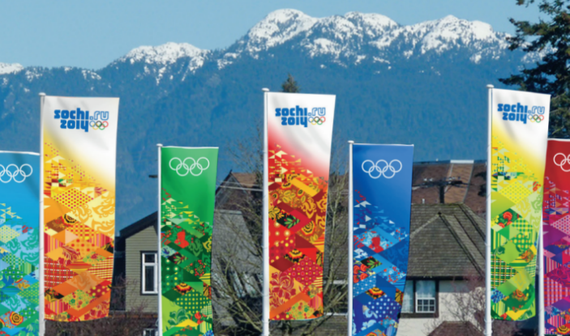

Slide 4
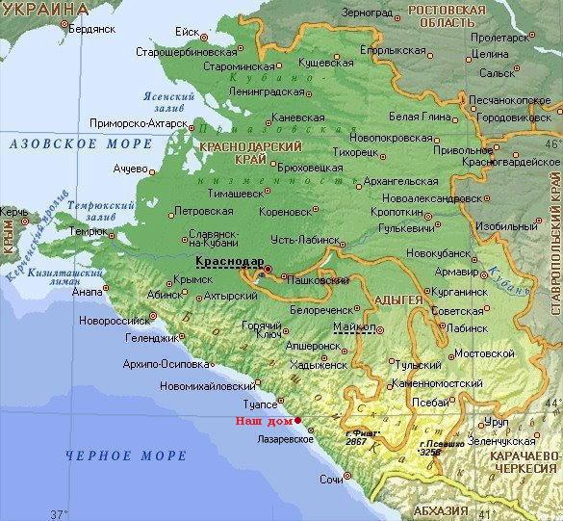
СОЧИ

Slide 5
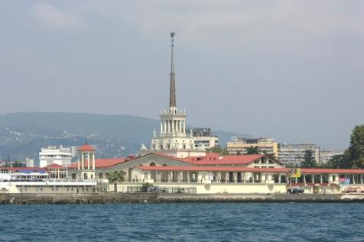
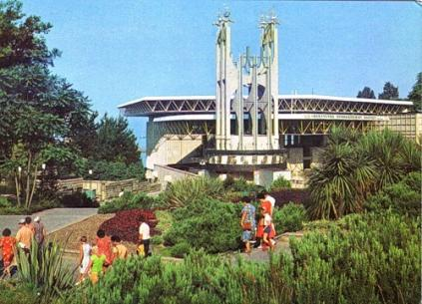
Прогулка по городу Сочи
Морской вокзал
Концертный зал «Фестивальный»

Slide 6
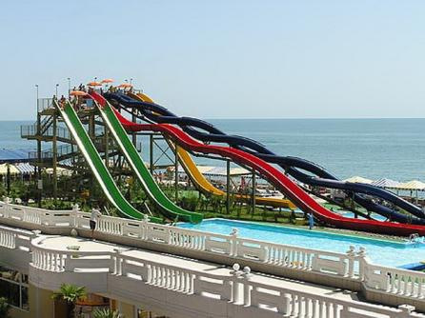
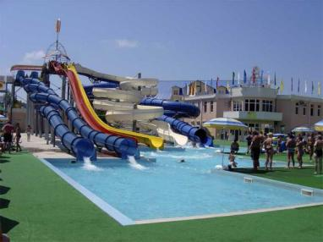
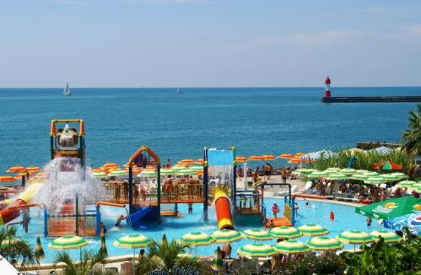
Аквапарк

Slide 7
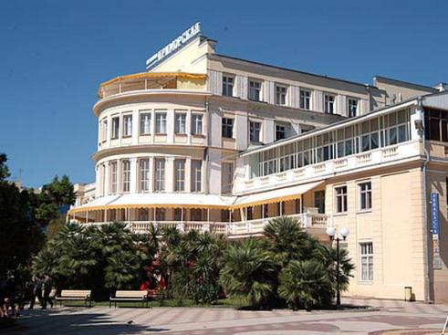
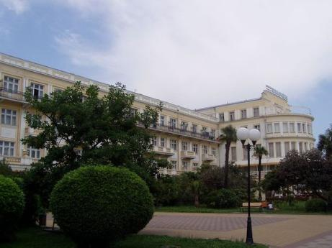
Гостиница «Приморская»

Slide 8
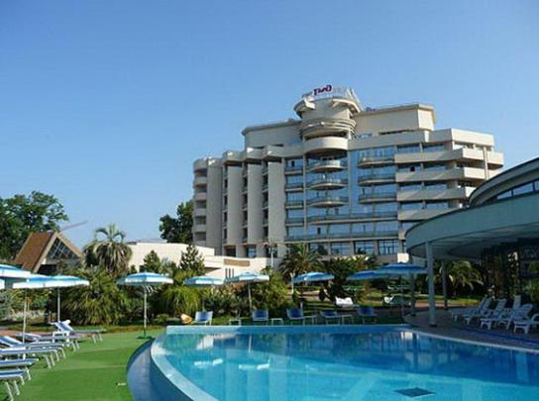
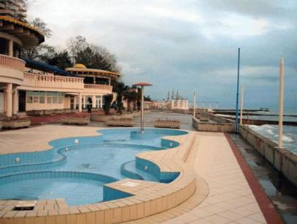
Санаторий «Черноморье»

Slide 9
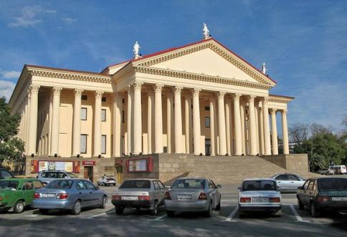
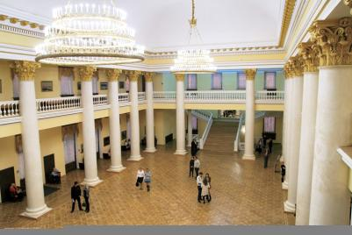
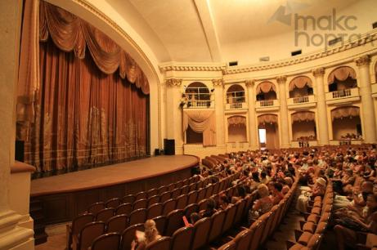
Зимний театр

Slide 10
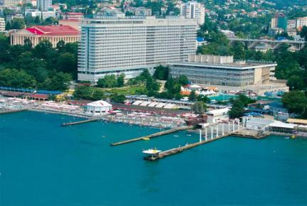
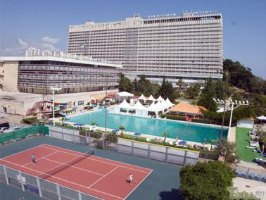
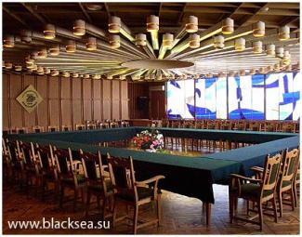
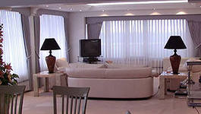
Гостинца «Жемчужина

Slide 11
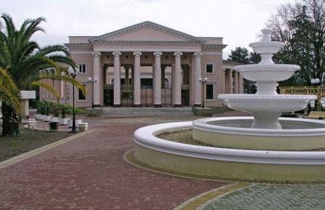
Летний театр

Slide 12
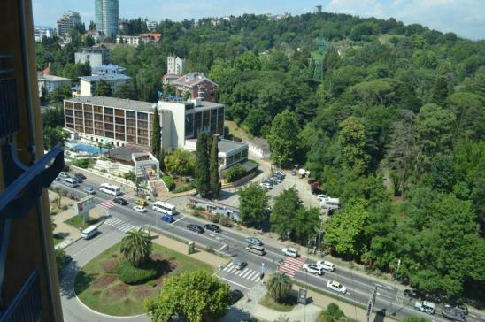
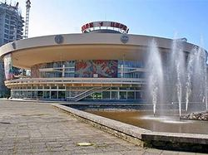
Проспект Пушкина
Цирк

Slide 13
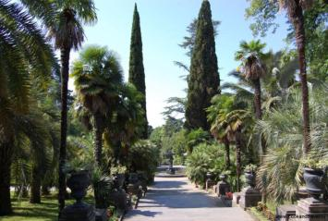
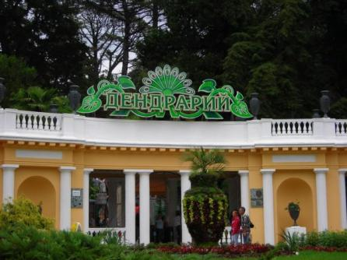
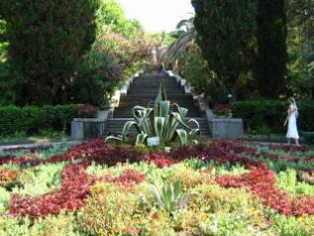
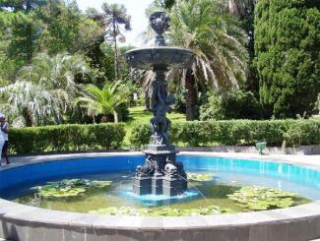
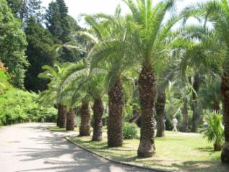
Дендрарий

Slide 14
Олимпийские зимние игры в Сочи
.
XXII Олимпийские зимние игры пройдут в Сочи
с 7 по 23 февраля 2014 года.
Вслед за ними – с 7 по 16 марта – состоятся XI Паралимпийские зимние игры.

Slide 15
Словарная работа:
ПАРАЛИМПИЙСКИЕ ИГРЫ (Paralympic Games), спортивные соревнования в различных видах программы среди инвалидов. Аналог Олимпийских Игр. Проводятся раз в 4 года при поддержке и непосредственном участии МОК: в том же месте, – но в чуть более поздние сроки, – что и Олимпийские игры.

Slide 16
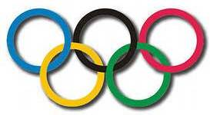
Олимпийский логотип
Это 5 переплетенных между собой колец. Они символизируют 5 континентов Земли и встречу спортсменов всего мира.
Европа – голубой цвет,
Азия – жёлтый,
Африка – чёрный,
Австралия – зелёный,
Америка – красный.

Slide 17
Олимпийский девиз
Быстрее, выше, сильнее!
«Быстрее, выше, сильнее», что является переводом латинского выражения «Citius, Altius, Fortius». Лозунг был предложен Пьером де Кубертеном при создании Международного олимпийского комитета в 1894 году и представлен на VIII летних Олимпийских играх в Париже в 1924 году.

Slide 18

Олимпийская эмблема
Сочи 2014
Эмблема «Сочи 2014» состоит из зеркально отражающихся элементов «SOCHI» и «2014».
Они воплощают идею «Россия – страна контрастов». А «.ru» подчеркивает, что Игры 2014 года – это Игры всей страны.

Slide 19
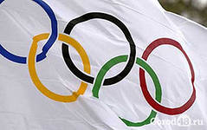
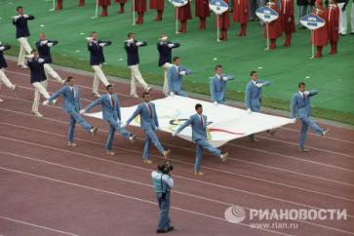
Олимпийский флаг
Это полотно белого цвета с изображенными на нем Олимпийскими кольцами. Официальный флаг Олимпийских Игр представляет собой изображение олимпийского логотипа на белом фоне. Белый цвет символизирует мир во время Игр. Флаг планировалось впервые использовать на Играх 1916 года, но они не состоялись из-за войны, поэтому впервые флаг появился на Олимпийских играх 1920 года в Антверпене (Бельгия). Олимпийский флаг используется в церемониях открытия и закрытия каждой Олимпиады

Slide 20
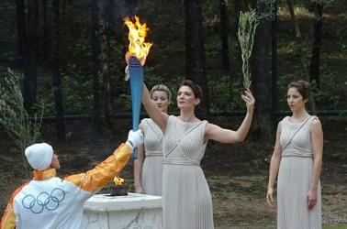
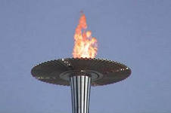
Олимпийский огонь
Ритуал зажжения священного огня происходит от древних греков и был возобновлен Кубертеном в 1912 году. Факел зажигают в Олимпии направленным пучком солнечных лучей, образованных вогнутым зеркалом. Олимпийский огонь символизирует чистоту, попытку совершенствования и борьбу за победу, а также мир и дружбу. Эстафета по доставке факела в город-хозяин Игр впервые состоялась в 1936 году..

Slide 21
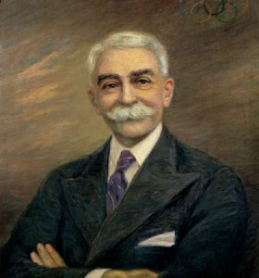
Олимпийская клятва.
Текст клятвы предложил Пьер де Кубертен, впоследствии он несколько изменился и сейчас звучит так:
«От имени всех участников соревнований, я обещаю что мы будем участвовать в этих Олимпийских Играх, уважая и соблюдая правила, по которым они проводятся, в истинно спортивном духе, во славу спорта и чести наших команд».
Пьер де Кубертен

Slide 22






Зимние виды спорта
Биатлон
Прыжки с трамплина
Горнолыжный спорт
Конькобежный спорт
Сноубординг
Скелетон
Notes:
На этом слайде работать по щелчку.

Slide 23
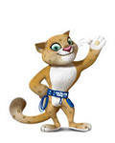
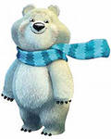

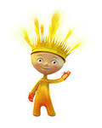
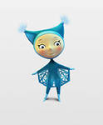
Талисманы зимних Олимпийских игр 2014
Леопард
Зайка
Белый Мишка
Лучик
Снежинка
Notes:
На этом слайде работать по щелчку.

Slide 24
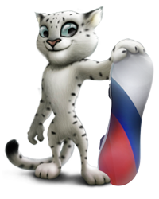
Горный спасатель-альпинист Леопард живет в кроне огромного дерева, которое растет на самой высокой скале в заснеженных горах Кавказа. Он всегда готов прийти на помощь и не раз спасал расположенную неподалеку деревню от лавин.
Леопард – прекрасный сноубордист, он научил этому виду спорта всех своих друзей и соседей. У Леопарда веселый нрав, он не может жить в одиночестве и очень любит танцевать.
Notes:
24

Slide 25
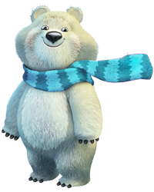
За полярным кругом в ледяном иглу живет белый мишка. В его доме все сделано изо льда и снега: снежный душ, кровать, компьютер и даже спортивные тренажеры.
Белый мишка с раннего детства воспитывался полярниками. Именно они научили его кататься на лыжах, бегать на коньках и играть в керлинг. Но больше всего белому мишке понравилось кататься на спортивных санках. Он стал настоящим саночником и бобслеистом, а его друзья – тюлени и морские котики - с удовольствием наблюдают за его победами. Теперь они вместе устраивают соревнования по этим видам спорта, и долгой полярной ночью им некогда скучать!
Notes:
25

Slide 26
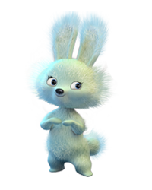
Зайка – самая активная жительница зимнего леса. Ее друзья всегда удивляются – и как она все успевает!? Ведь Зайка не только успевает учиться в Лесной Академии на «отлично», помогать маме в семейном ресторанчике «Лесная запруда», но и участвовать в различных спортивных соревнованиях. Зайка уверяет своих друзей, что у нее нет никакого секрета: просто она очень любит спорт. А еще она любит петь и танцевать.
Notes:
26

Slide 27
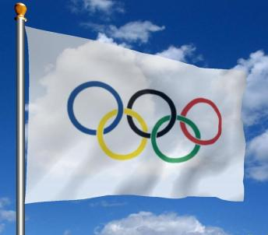
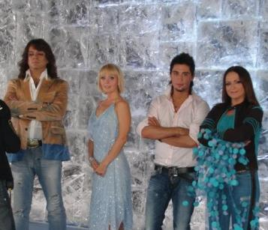

Гимн
Гимн Олимпийских игр исполняется при поднятии Олимпийского флага во время открытия очередных игр, а также по их завершению и в некоторых других случаях

Slide 28
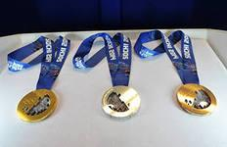
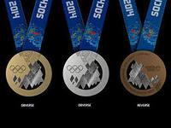
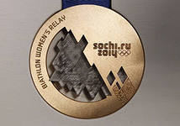
Олимпийская медаль
Олимпийские медали: золотую, серебряную и бронзовую вручают трём спортсменам, показавшим наилучшие результаты в соревновании. В командных видах спорта медали равного достоинства получают все члены команды.

Slide 29
Что такое Олимпиада?
Это честный спортивный бой!
В ней участвовать - это награда!
Победить же может
любой!!!

Slide 30
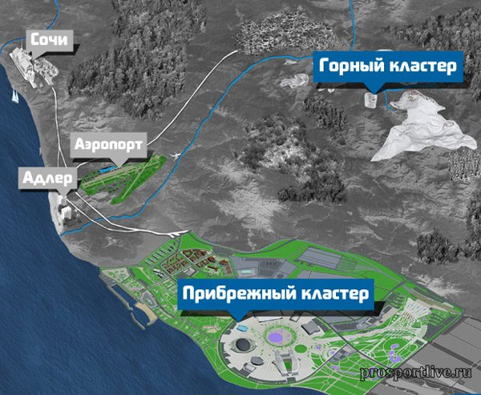

Slide 31
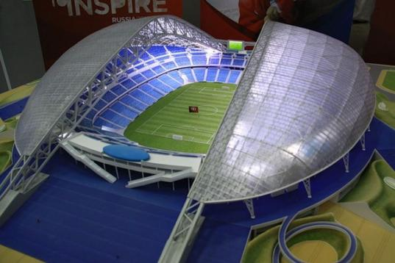
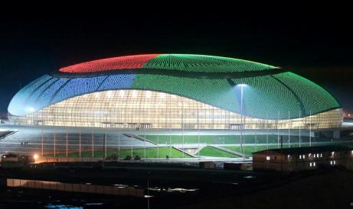
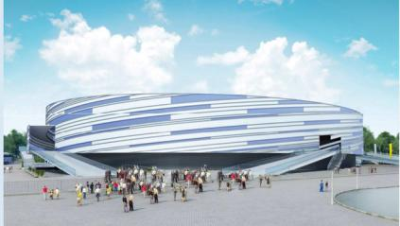
Олимпийский
Стадион «Фишт»
Большой Ледовый
дворец «Большой»
Ледовая Арена «Шайба»

Slide 32
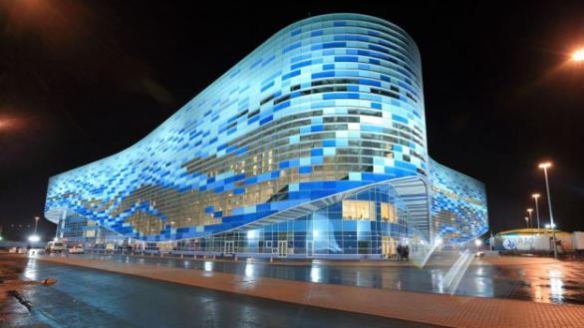


Дворец Зимнего
спорта «Айсберг»
«Адлер-Арена»
Кёрлинговый Центр «Ледяной Куб»

Slide 33




Комплекс для соревнований по лыжным гонкам и биатлону «Лаура»
Горнолыжный Центр «Роза Хутор»

Slide 34




Комплекс для прыжков с трамплина «Русские горки»
Центр Санного Спорта «Санки»

Slide 35



Экстрим – Парк «Роза Хутор»

Slide 36

Поле чудес
Сочи-2014

Slide 37
Вид горнолыжного спорта
I тур
с
л
а
л
о
м

Slide 38


Slide 39
II тур
б
о
б
с
л
е
й
Спуск по специально оборудованному желобу
Notes:
39

Slide 40


Slide 41
III тур
к
ё
р
л
и
н
г
Игра на льду с гранитными шарами

Slide 42


Slide 43
Финал
б
и
а
т
л
о
н
Лыжная гонка + стрельба
Notes:
43

Slide 44


Slide 45
суперигра
х
о
к
к
е
й
Командная игра на льду для настоящих мужчин
Notes:
45

Slide 46


Slide 47




Зимняя Олимпиада
СОЧИ 2014
Notes:
47

